Slide 1
« Meilleur article 2022 »
Véronique Rousseau
Chirurgien viscéral

Slide 2
Env 300 publications avec des thèmes récurrents :
Fistule/sténose/chirurgies mini invasives
On voit apparaitre des articles sur la prise en charge des adultes, le suivi au long cours et la qualité de vie, la transition

Slide 3
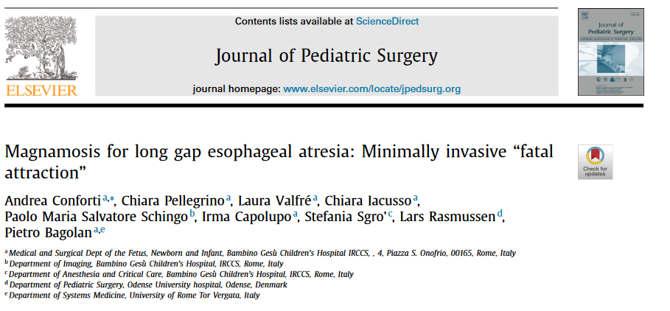

Slide 4
Etude entre Juin 2020 et Janvier 2021
Comité d’éthique
Après bilan cœur, Echographie transfontanellaire, abdominale et consultation génétique.
Endoscopie ORL première
Exclusion : décompensation cardiaque, diastème, fistule trachéo-oesophagienne
-> 5 patients Long Gap dont 3 référés
Gap de 3,5 à 6,5 vertèbres sans pression

Slide 5
3 des patients : Gap de 2 vert sous pression
2 patients ont eu besoin d’une mobilisation chirurgicale des CDS dont un Fokker
Placement d’aimant –bille à 72 jours de vie (38/119)
Et à 4,7 kg (2,7/5)
70 mn pour les placer/50 mn pour les enlever
Anastomose en 7 à 9 jours

Slide 6
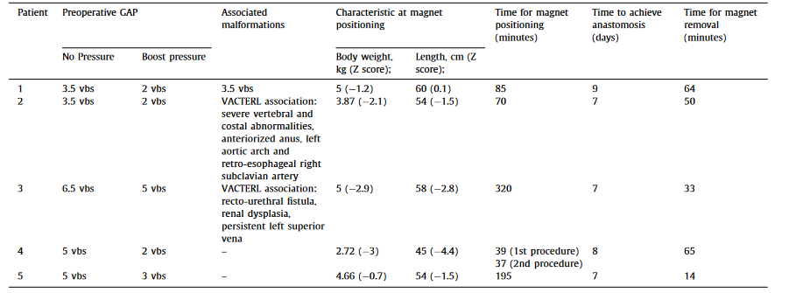

Slide 7
A 6 mois post opératoire :
Tous dilatés de 3 à 7 fois
Le moins dilaté : celui ayant eu un Fokker
Aucune fuite
3 ont une alimentation per os complète
2 ont une alimentation mixte : per os/gastrostomie

Slide 8
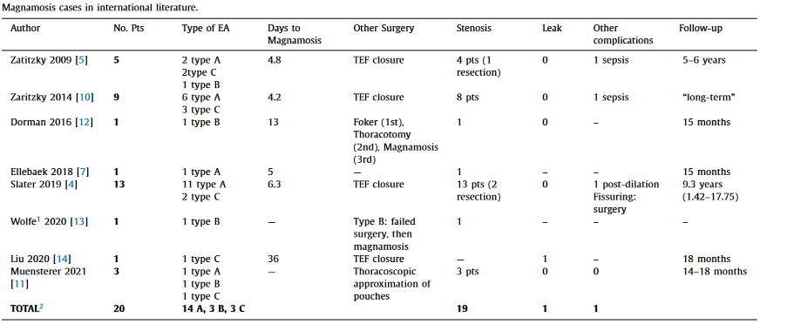

Slide 9
En négatif :
Technique exacte : fixation des aimants, Fokker
Sédation profonde env 9 jours
Irradiation (mais contrôlée)
Dilatations ++++
En positif :
Pas d’abord thoracique ? Mais mobilisation des CDS (thoracoscopie)
Préservation de l’oralité ?
Mini invasive

Slide 10
